Slide 1
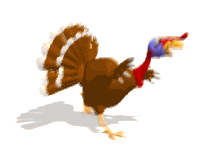
KODULINNUD
Heli Pundonen
2012

Slide 2

MIDA JÄRGMISTE KODULINDUDE KOHTA TEAD?
KUIDAS NIMETATAKSE NENDE POEGI?

Slide 3
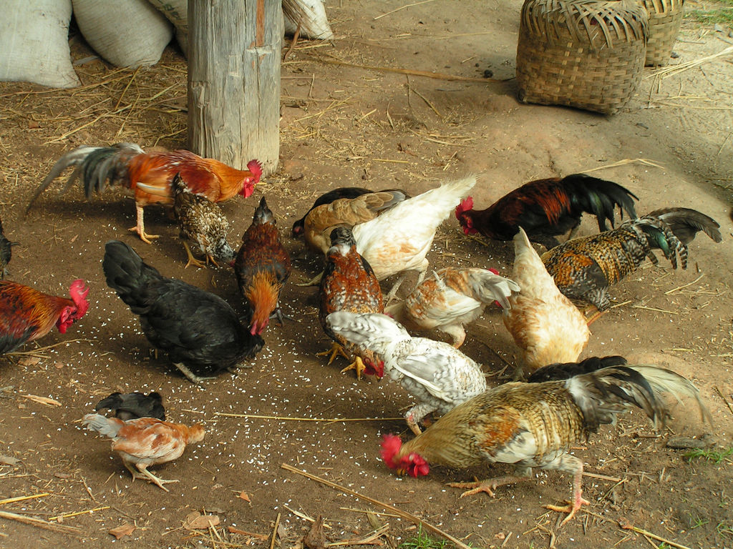
KANA

Slide 4
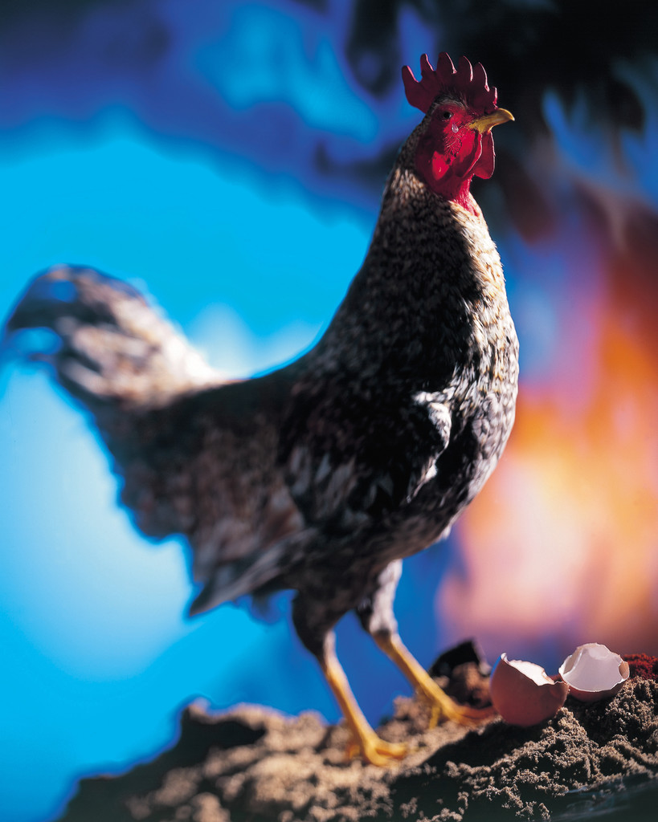
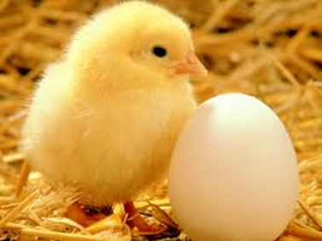
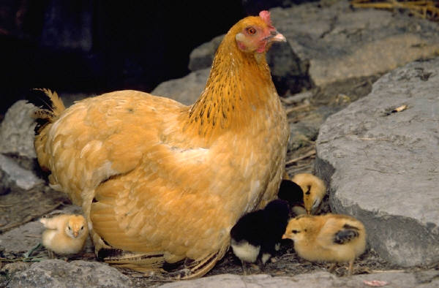

Slide 5
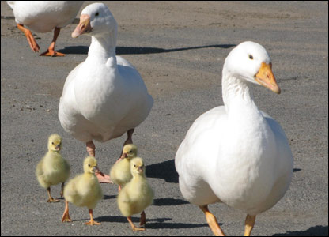
HANI

Slide 6
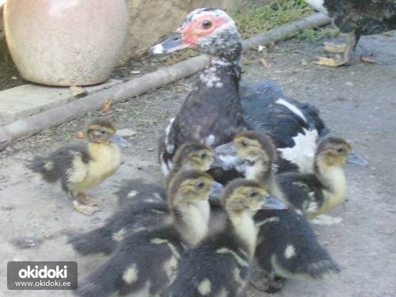
PART

Slide 7
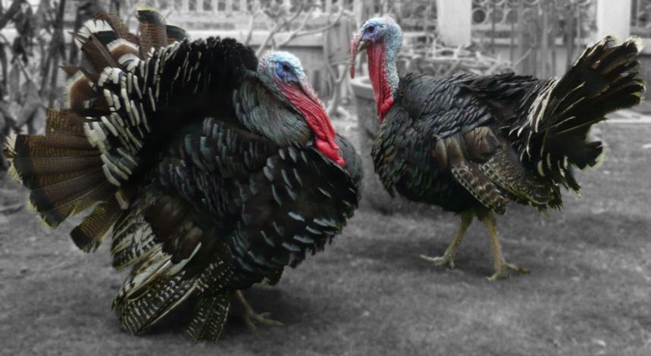
KALKUN

Slide 8


TULETA MEELDE!

